Slide 1
model 訓練 / 效能調教 - Underfit & Overfit 發生原因與解決方法
2021/01/22
hungkang

Slide 2
訓練的目的
建立一個能在絕大多數情況下，正確回答問題的模型
正確與否 = 預測準確度高低
預測準確度過低 ➔ 模型不足以描述資料

Slide 3
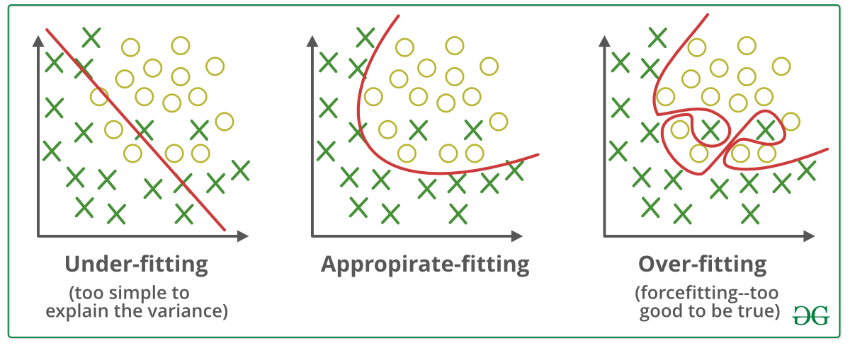
Underfit (欠擬合，不足) Overfit (過擬合，過頭)

Slide 4
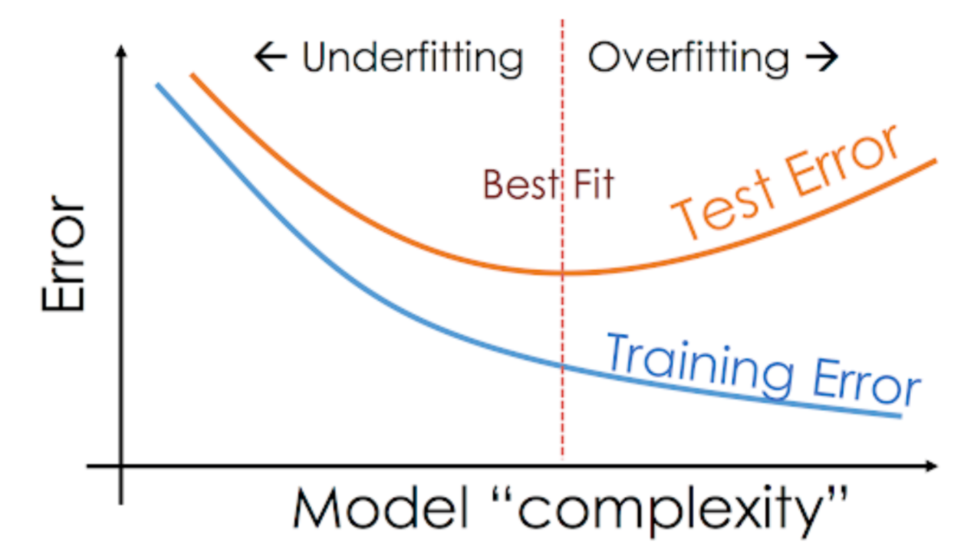
Underfit (欠擬合，不足) Overfit (過擬合，過頭)
 | 說明
訓練集 (Training set) | Learn
驗證集 (Validation set) | Reconfirm
測試集 (Test set) | Predict
 | Underfit | Overfit
對 “已知” 資料 (訓練集 & 驗證集) 的預測能力 | 低 | 高
對 “未知” 資料 (測試集) 的預測能力 | 低 | 低

Slide 5
Underfit (欠擬合)
訓練資料品質問題
髒資料
EX: null、被截斷的英文單字、不同的縮寫方式 (AVBL, AVAL)
資料清洗
特徵不足
EX: 運動頻率 + 攝取的熱量 + 年紀，更能夠預測體重
特徵工程
模型複雜度不足
調整神經元數量、神經網路深度、更改計算權重的演算法、激勵函數
訓練不足
增加訓練世代數

Slide 6
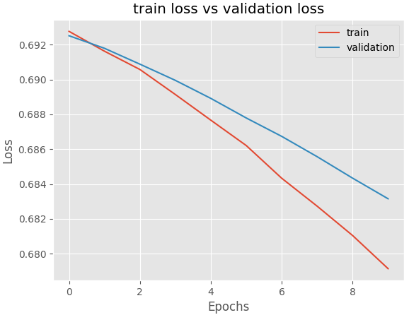
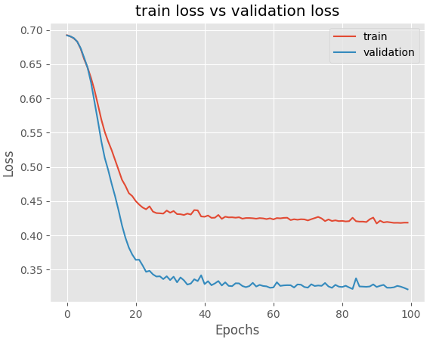
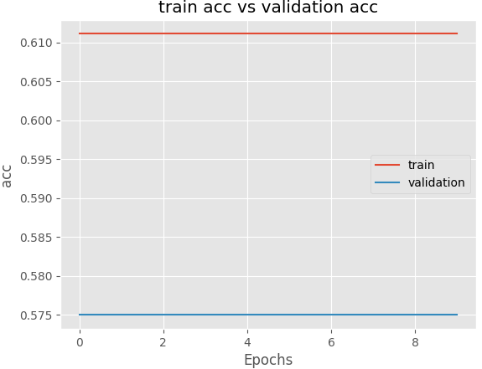
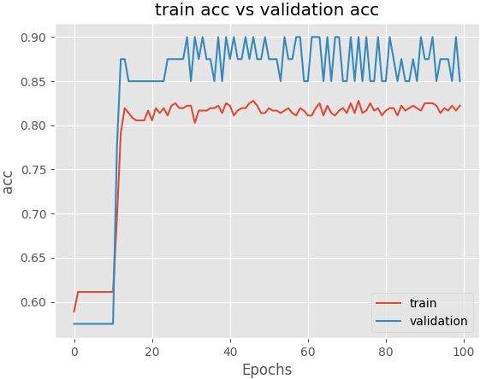
Fix Underfit

Slide 7
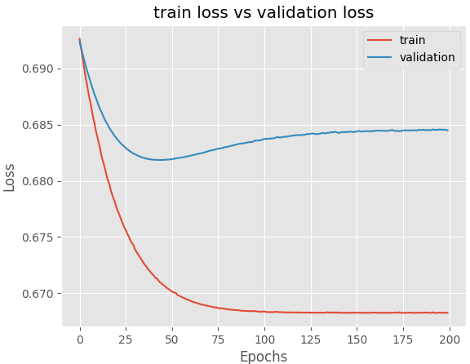
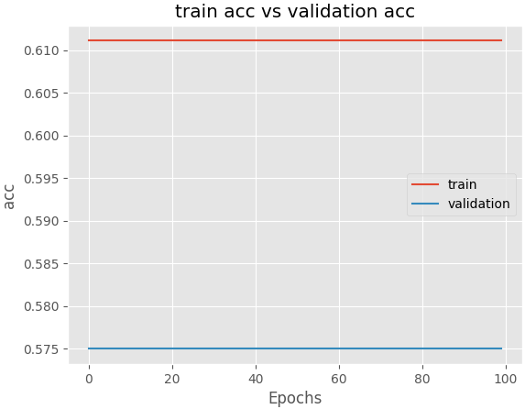
Fix Underfit -> Overfit

Slide 8
Overfit (過擬合)
訓練資料太少
盡可能提供模型資料
擴充有助於解決問題的資料，EX: 灰階、旋轉、剪裁原始圖像後，生成新樣本

Slide 9
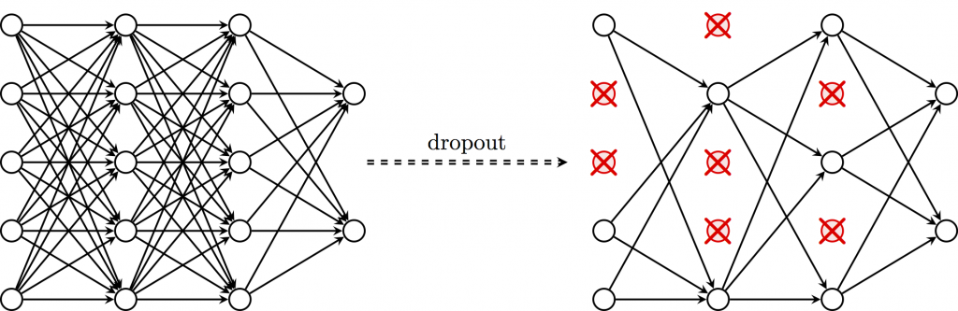
Overfit (過擬合)
模型複雜度過高
EX:攝氏華氏轉換，不需用到小行星撞地球的預測模型
適當簡化模型 (否則 underfit)
Dropout
按特定機率關閉一些神經元

Slide 10
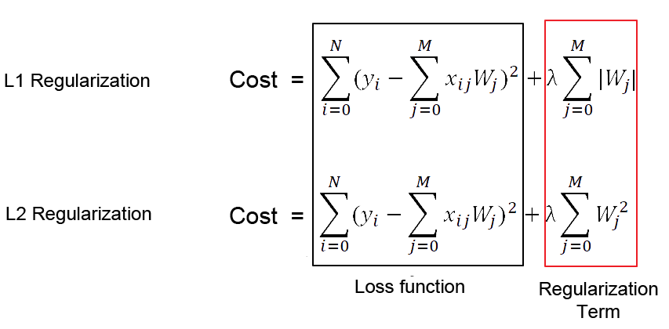
Overfit (過擬合)
Weight Decay (權重衰減)
L1 regularization (Lasso)
L2 regularization (Ridge)

Slide 11
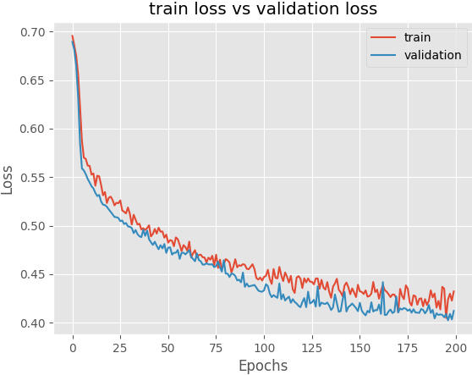
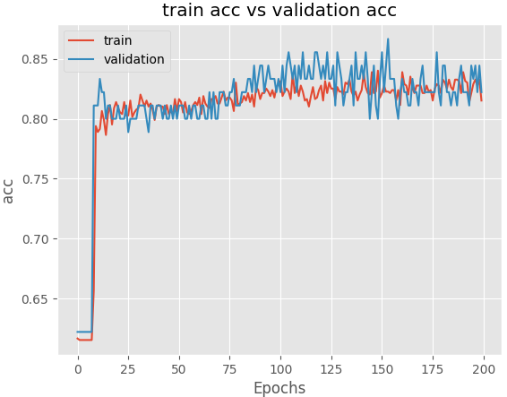
Fix Overfit

Slide 12
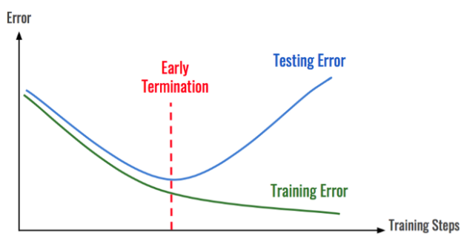
Overfit (過擬合)
Early Stopping (停損點)
觀察Loss變化，以決定是否停止訓練
調整容忍度 (patience)

Slide 13
Generalization (泛化能力)
“降低” 誤差，“提高” 預測能力
若模型對「已看過」與「未看過」的資料都具有良好的預測能力，模型便具備良好的「泛化能力」

